Slide 1
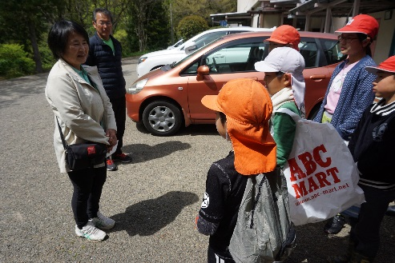
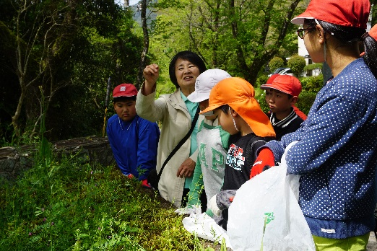
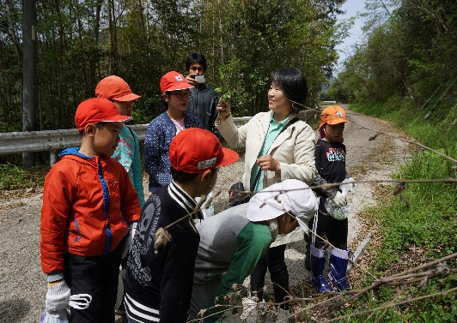
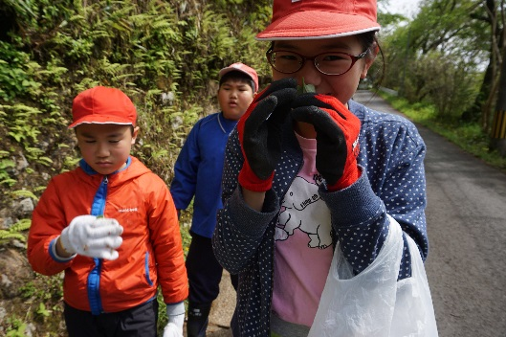
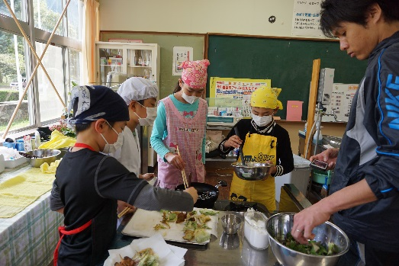
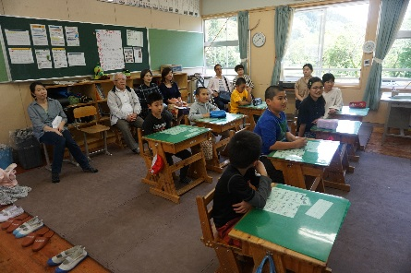
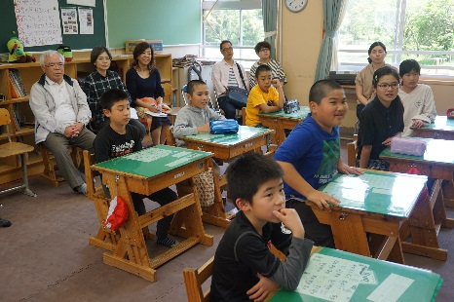
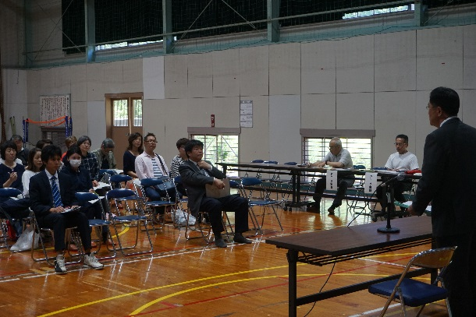
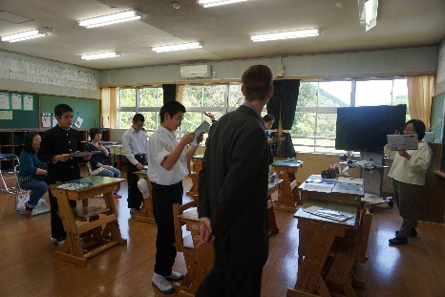
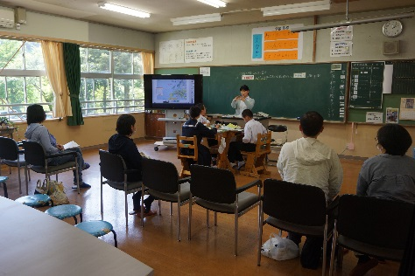
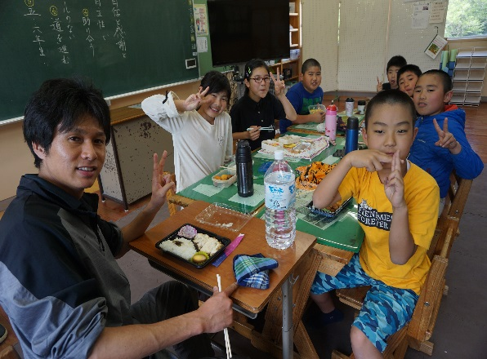
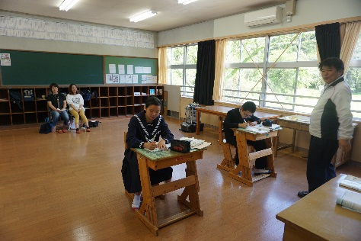
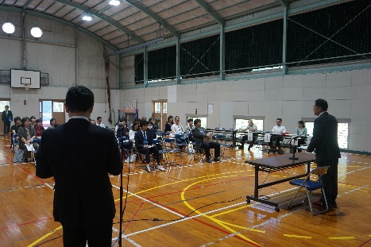
５月の学校の様子
Ｒ１．５．１８ 西都銀上学園
４月１６日 山菜採り体験
地区の方の説明を聞き、自分で採った山菜を天ぷらにして食べました。とてもおいしかったです。自然の恵みに感謝ですね。
４月２６日 参観日
初めての参観日。少し緊張しながらも，久しぶりに実親の皆さんに会えてとてもはりきった子どもたちでした。
新元号「令和」で１０連休となりましたが、道路の決壊等もあり子どもたちは１６連休になりました。休んだ分を、これからしっかり取り戻します。

